Slide 1
Индустрияландыру: ұлттық өндіріс тарихы
Қазақ тілі. 10-сынып. II тоқсан. 1-сабақ
(жаратылыстану-математикалық бағыт)
Тельгозина Р.С.

Slide 2
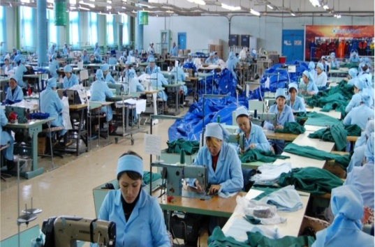
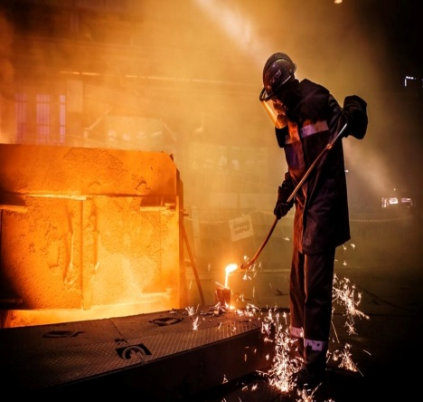
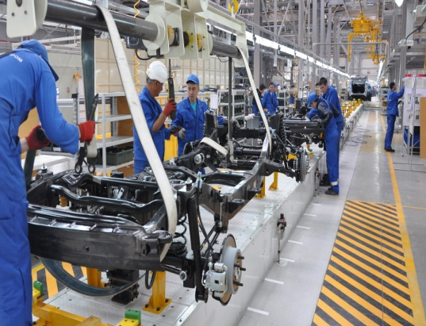
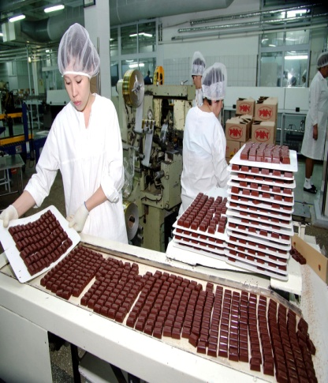
МИҒА ШАБУЫЛ
Оқушылар, сіздер нені көріп отырсыздар?
Тігін фабрикасы, металлургия саласы, машина жасау зауыты, кондитерлік фабрикалардың адамзат тарихында алатын орны қандай?
Елімізде бұдан басқа тағы қандай индустрия салалары дамып келеді?
Дескрипторы:
-Өткен сабақты пысықтайды;
-Сұрақтарға жауап береді;

Slide 3
2-бөлім: Индустрияландыру: ұлттық өндіріс
Сабақтың тақырыбы:
Индустрияландыру: ұлттық өндіріс тарихы
Сабақтың мақсаты:
10.1.2.1. (Мамандандырылған тар аядағы арнайы мәтіндердегі (дәріс, интервью, пікірталас, мақала) мақсатты аудиторияға арналған терминдер мен ұғымдарды, тілдік оралымдарды талдау.

Slide 4
Тыңдайық!
1-тапсырма: “Бие сүтін өңдейтін ғылыми – зерттеу институты ашылмақ” атты сілтемені мұқият тыңдаймыз.
Сілтеме:
https://www.youtube.com/watch?v=0TXvGOPzOh0
- Мәтінді мұқият тыңдаңыздар және тақырыпты ашуға қызмет етіп тұрған терминдер мен ұғымдарды, тілдік оралымдарды теріп жазып, талдаңыздар. Келесі кестені толтырамыз.
- Мәтіннің бағытталған аудиториясы мен мақсатын анықтаңыздар.
Дескрипторы:
Мәтіннен тақырыпты ашуға қызмет етіп тұрған терминдер мен ұғымдарды, тілдік оралымдарды теріп жазып, талдайды;
- Мәтіннің бағытталған аудиториясы мен мақсатын анықтайды.

Slide 5
Сөздер,термин сөздер мен ұғымдар | Сол сөздер, термин сөздер мен ұғымдарды талдау
1.
2.
3.
4.
5. | .

Slide 6
Өзіңді тексер!
Сөздер,термин сөздер мен ұғымдар | Сол сөздер, термин сөздер мен ұғымдарды талдау
1.Бие сүті, ғылыми-зерттеу институты | Адамдарға қажет институт, себебі адам денсаулығын жақсарту үшін түрлі зерттеулер жүргізіледі.
2. Қазақстан, Германия,бірлескен жобасы | Екі ел үшін беретін пайдасы мол деп ойлаймын.
3. Кәсіпкер, Ганс Цольман пікірі | Алматыда бірлескен жобалар ашылып жатқандығын сөз етеді.
4. Айтуған Мұқашев пікірі | Еуропа технологиясын пайдаланып жатқанымызды айтады.
5. Қымыз, Қарағанды, Нұр-Сұлтан қаласы | Болашақта Нұр-Сұлтан қаласына жақын Қарағанды қаласында үлкен ферма ашылатындығы сөз етілді.

Slide 7
Тыңдайық!
2-тапсырма: Қазақстандық ғалымдар бие сүтін «жасартатын эликсир» жасауда пайдаланды» атты сілтемені мұқият тыңдаймыз.
Сілтеме: https://www.youtube.com/watch?v=L33_svWPeXc
- Мәтіндегі мәселеге байланысты сұрақтар құрастырыңыздар. Сұрақтардың бірін автор ретінде, бірін оқырман ретінде құрастырыңыздар. Келесі кестені толтырамыз.
Дескрипторы:
Мәтіндегі мәселеге байланысты сұрақтар құрастырады;
Сұрақтардың бірін автор ретінде, бірін оқырман ретінде құрастырады.

Slide 8
Автор ретінде | Оқырман ретінде
1. | 1.
2. | 2.
3. | 3.

Slide 9
Өзіңді тексер!
Автор ретінде | Оқырман ретінде
1.1960,2014, 2050 ж қазақстандықтардың өмір сүру ұзақтығы қанша жыл? | 1. 1960,2014, 2050 ж қазақстандықтардың өмір сүру ұзақтығының айырмашылығы неде деп ойлайсыздар?
2. Төрегелді Шарманов тағам жайлы қандай пікір білдірді? | 2. Төрегелді Шарманов тағам жайлы айтқан пікірімен келісесіздер ме?
3. Қазақстандықтар бие сүтінен қандай өнім жасап шығарды? | 3. Қазақстандықтар бие сүтінен жасап шығарған өнімнің пайдасы бар деп ойлайсыз ба?
Дескрипторы:
-көпшілікке арналған дәрістің құрылымы мен ерекшелігі туралы біледі;
- көпшілікке арналған дәрістің құрылымы мен ерекшелігін ажырата алады.

Slide 10
Бекіту тапсырмасы:
«3-2-1» әдісі
1.Сабақтан алған 3 маңызды ақпаратты жазамыз;
2. Қиындық келтірген 2 мәселені жазамыз;
3.Сабақта ұнаған 1 аспектіні (тапсырма, іс-әрекет) жазу.

Slide 11
Қосымша тапсырма
- Сабақта алған мәліметтерді қолдана отырып «Ұлттық өндіріс-ұлттық бренд бола ала ма?» тақырыбында жазба жұмысын жазыңыздар.
- Жазылым барысында абзац, ойды жүйелі жеткізуді, тақырыпқа қатысты сөздерді іріктеп қолдануды есте сақтаңыздар.

